Slide 1

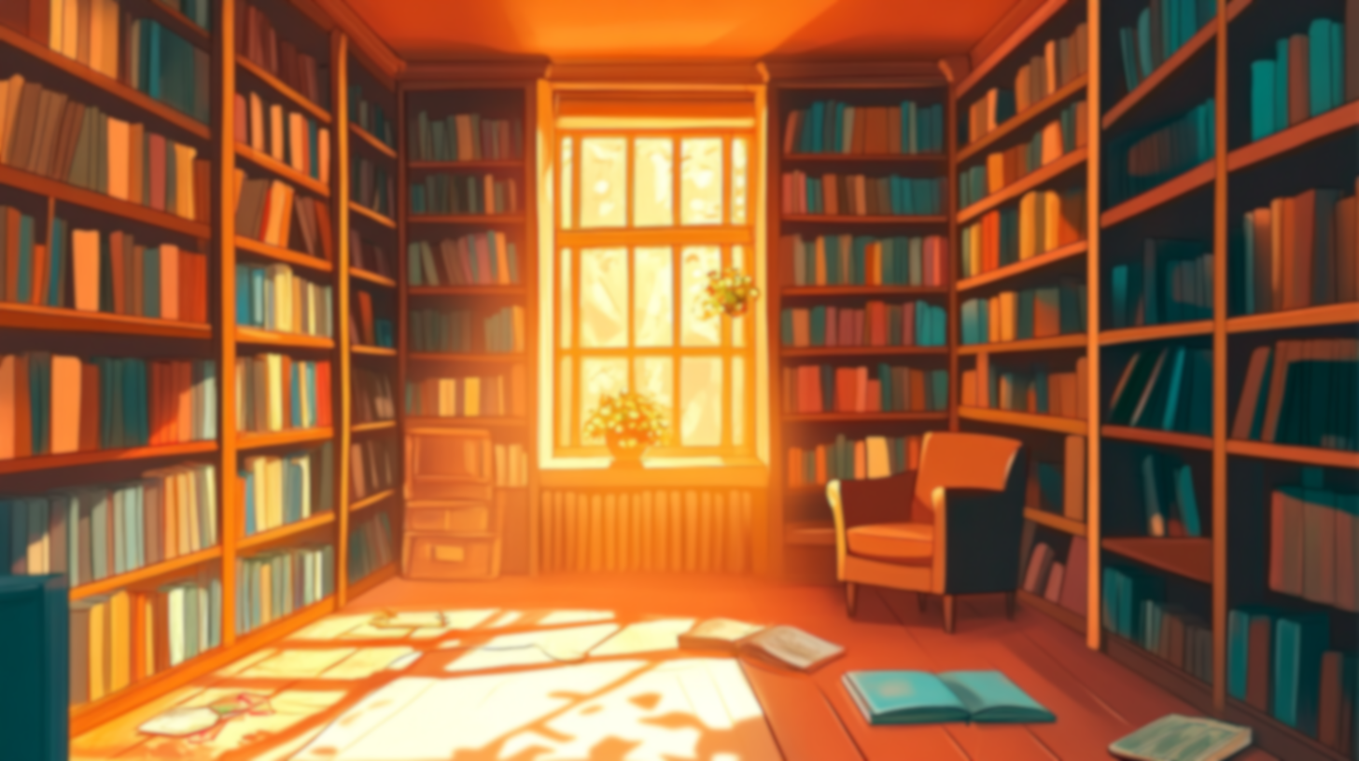
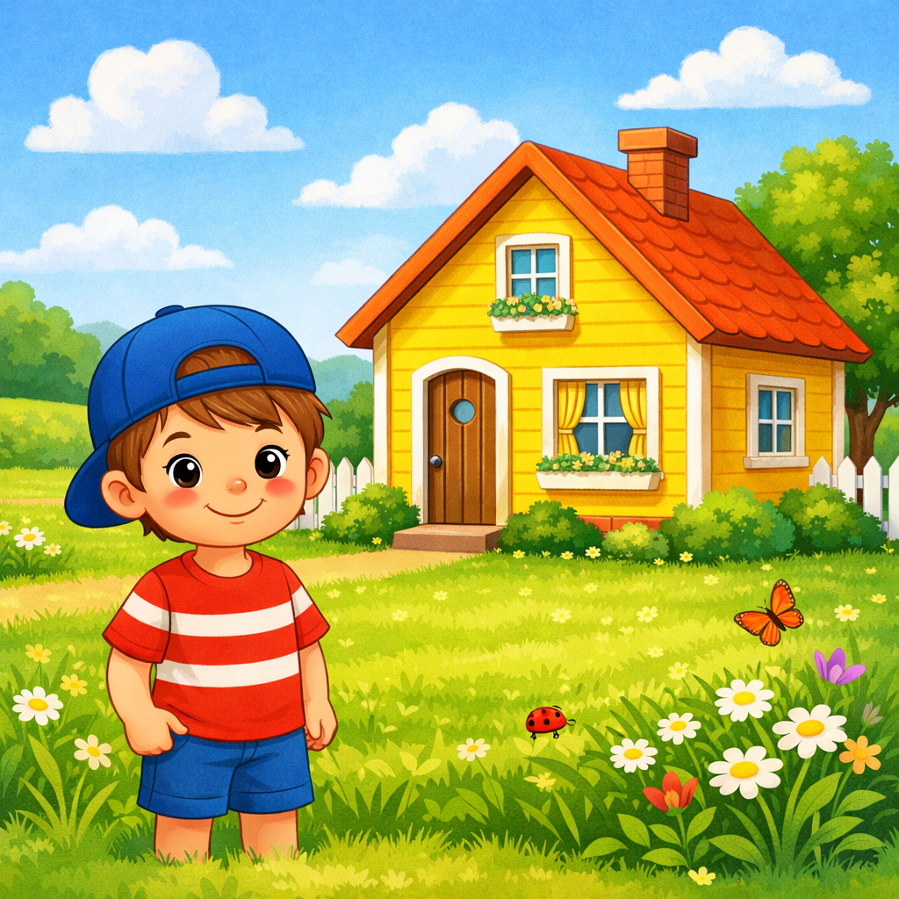
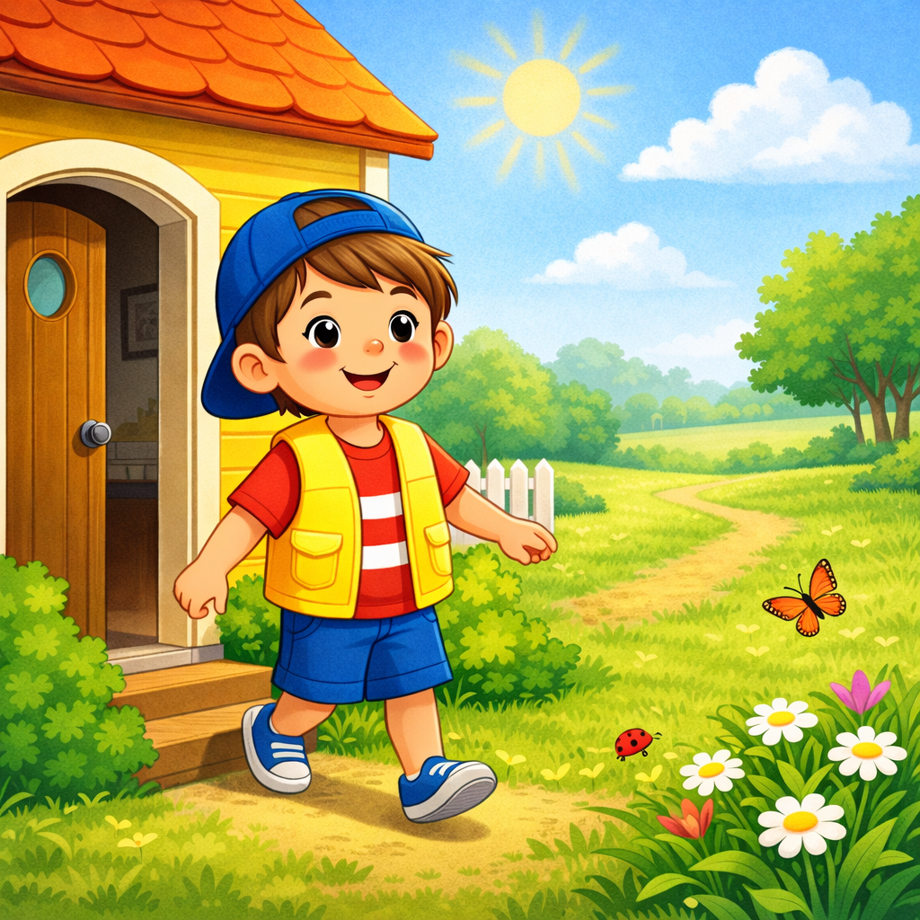

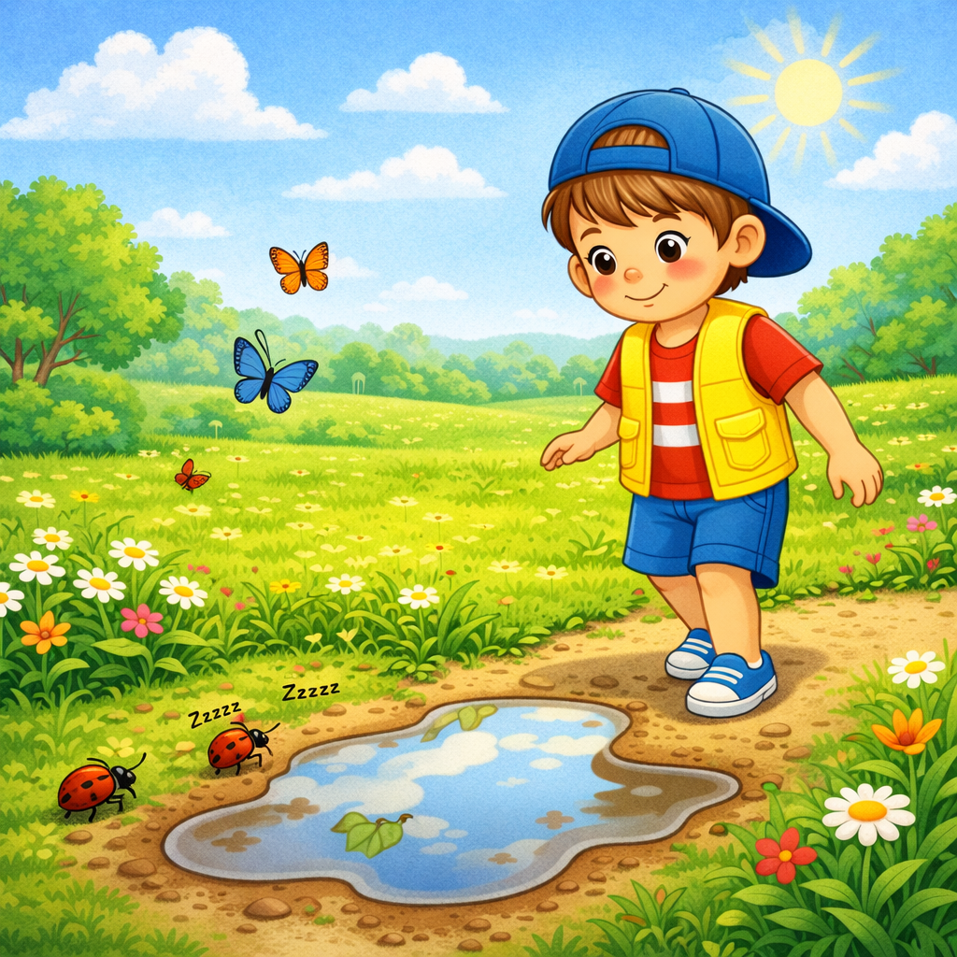
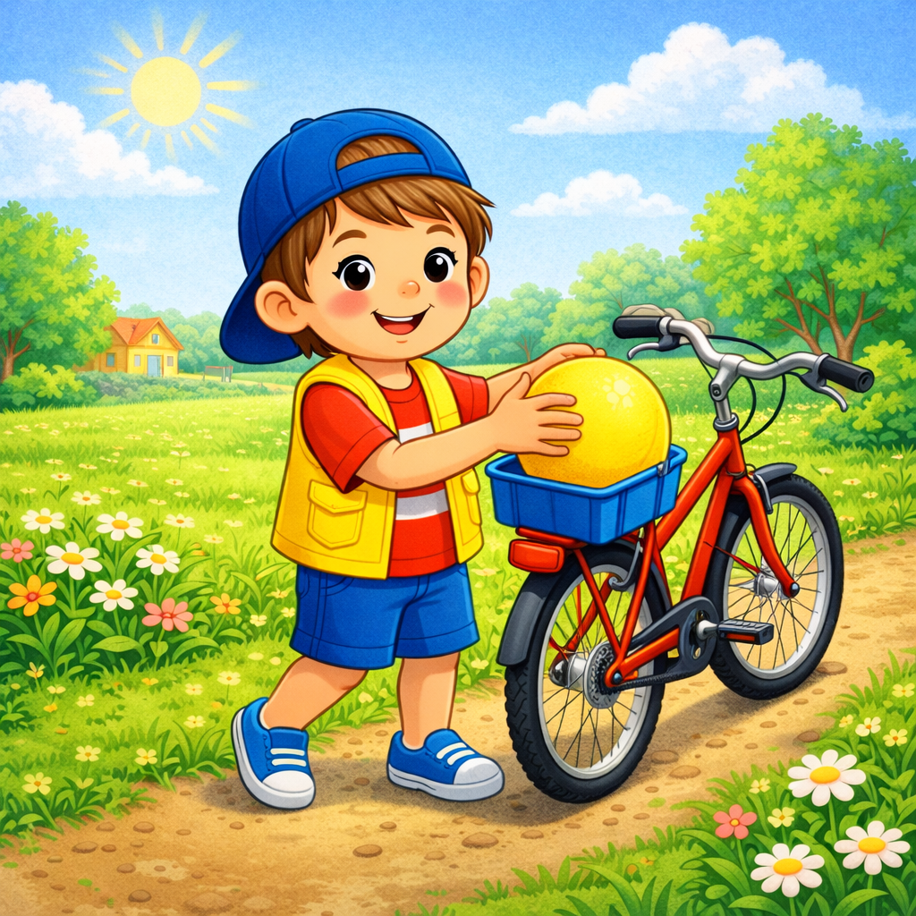

Женя в жёлтом жилете
Женя жил в жёлтом домике возле лужайки.
Каждое утро Женя надевал жилет и выходил гулять.
На лужайке жужжали жуки и кружились бабочки.
Женя нашёл большую лужу и осторожно прошёл рядом. Потом он положил жёлтый мяч в багажник велосипеда. Женя был очень доволен весёлой прогулкой.
Вопросы к тексту:
1) Где жил Женя?
2) Что надевал Женя и куда шёл гулять?
3) Что нашёл Женя?

